Slide 1
함수(function)
JavaScript 의 정체성
콜백함수 (callback function) 사용 가능
함수가 함수의 파라미터로, 또는 리턴값으로 사용됨
다른 언어와는 구별되는 독특한 특징
Python, Java, C# 에서도 제공은 하지만, “기본으로” 배우진 않음
JavaScript 에서 callback은 “기본”이며, 초보자와 중급자를 가르는 기준
JavaScript의 함수는 C의 포인터, Python과 Java의 클래스만큼이나 중요

Slide 2
함수(function) 는 무엇인가?
개인적으로, function 이라는 단어의 번역을 “잘못했다고“ 생각함
function 의 기본뜻은 “기능“ 이다.
수학에서 배운 함수와 프로그래밍에서의 함수는 다른 뜻이다.
수학에서의 함수:
두 집합 x, y에서 집합x의 각 원소에 대하여 집합 y의 원소가 하나씩만 대응하는것
프로그래밍에서의 함수:
재사용 가능한(reusable) 기능(function)

Slide 3
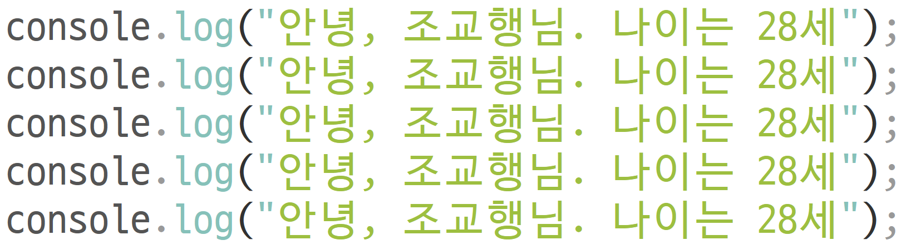
공통점을 찾아보자.
모두 console.log() 사용
‘안녕’ 이 앞에 들어가고, 그 뒤에 이름, 나이가 온다
만약, ‘안녕’ 대신 ‘하이’ 를 쓰고 싶다면, 또는 ‘나이’ 대신 ‘연세’ 를 써야 한다면?
다섯개면 문제가 안 되겠지만 백 개, 천 개라면, 일일히 ‘하이’ 와 ‘연세’ 로 바꿔줘야.

Slide 4
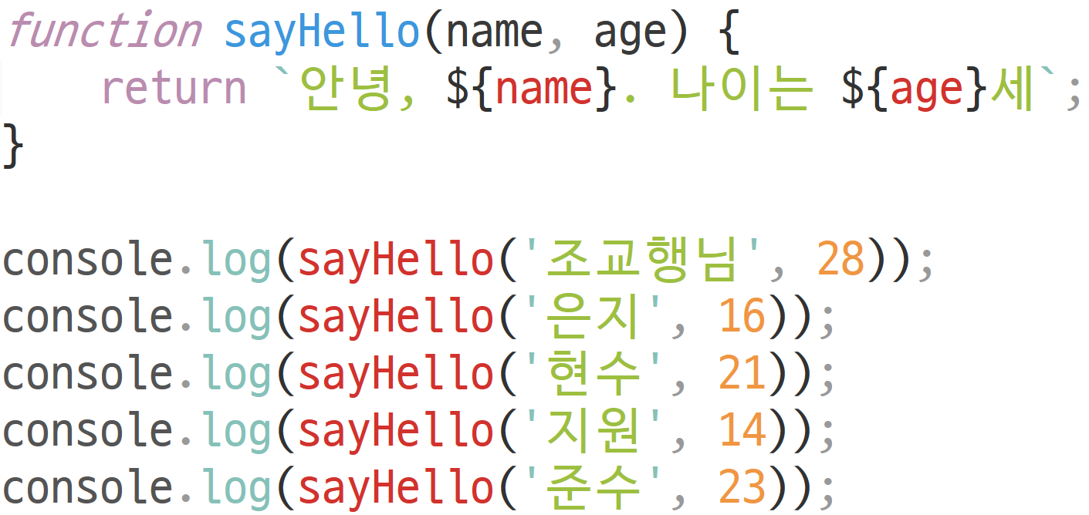
이제, 이 함수를 분석해보면서 함수가 뭔지 알아보자.

Slide 5
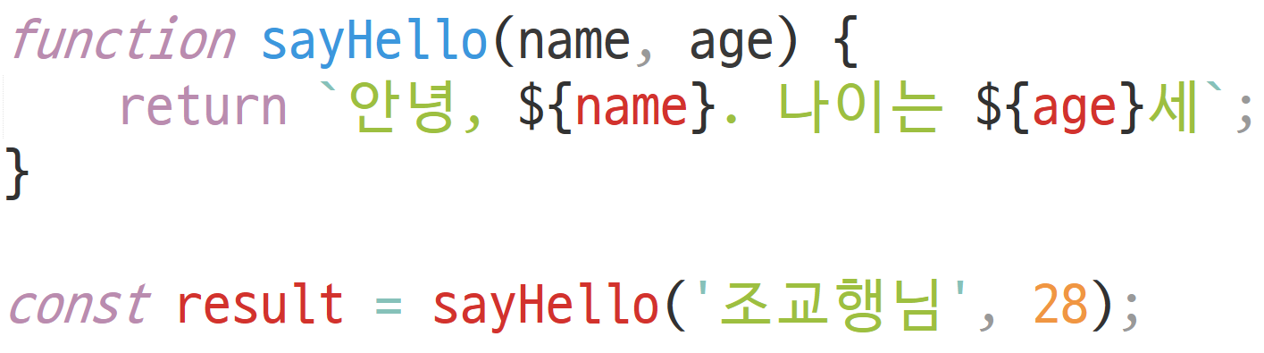
함수 정의부 (function define).
기능을 사용하기 전에 만들자! 항상 쓰기 전에 먼저 만들자!
function으로 시작하고, 이름을 지어준다 (sayHello. 동사(verb)+명사(noun))
중괄호 안에 함수의 내용
함수 호출부 (function call). 기능을 사용하자!
호출부의 소괄호 ( ) 함수를 실행한다는 뜻
정의부의 소괄호 ( ) 파라미터 들어갈 자리

Slide 6
매개변수(parameter)
‘조교행님’ 과 28 이 sayHello() 함수로 전달됨
이제부터 sayHello 안에서만 ‘변수’ 로 사용가능

Slide 7
sayHello( ) 함수의 변수이기때문에, sayHello( ) 안에서 자유롭게 사용 가능

Slide 8
return 은 ‘반환’ 이라고 번역되며, sayHello( ) 함수가 ‘내뱉는’ 결과다.
그 결과를 result 라는 변수로 받은 것. 당연히, 타입은 string 이다.

Slide 9
이미 만들어진 함수를 “사용”하려면 어떻게 생겼는지 몰라도 된다.
이 함수는 두 개의 파라미터가 필요합니다.
첫번째 파라미터는 string 입니다.
두번째 파라미터는 number 입니다.
리턴값은 “안녕, ~~, 나이는 ~~세” 입니다.
즉, 무슨 일을 하는 “기능”인지를 아는 것이 사용의 핵심

Slide 10
재사용 ( reuse )
함수는 딱 한번만 만들었고, 재사용했다.

Slide 11
즉, 함수(function)는 무엇인가?
재사용가능한(reusable) 기능(function)

Slide 12
“안녕”을 “하이” 로, “나이”를 “연세” 로
백개든 천개든, 내용만 바꾸면 된다

Slide 13

console 객체 안에 있는 log( ) 라는 이름을 가진 함수
사용법
log( ) 안에 들어갈 파라미터 개수는 1개부터 무한개이다.
들어간 파라미터를 한 칸 띄워서 한 줄에 출력한다.
* console.log( ) 가 어떻게 생겼는지는 몰라도, 사용법만 알면 쓸 수 있다!

Slide 14
내장객체(Built-in Object)
그런데 우린 console 객체도, 그 안에 log( ) 함수도
만든 적이 없다.
왜 쓸 수 있었을까? 기본적으로 제공되는 내장객체이기때문.

Slide 15
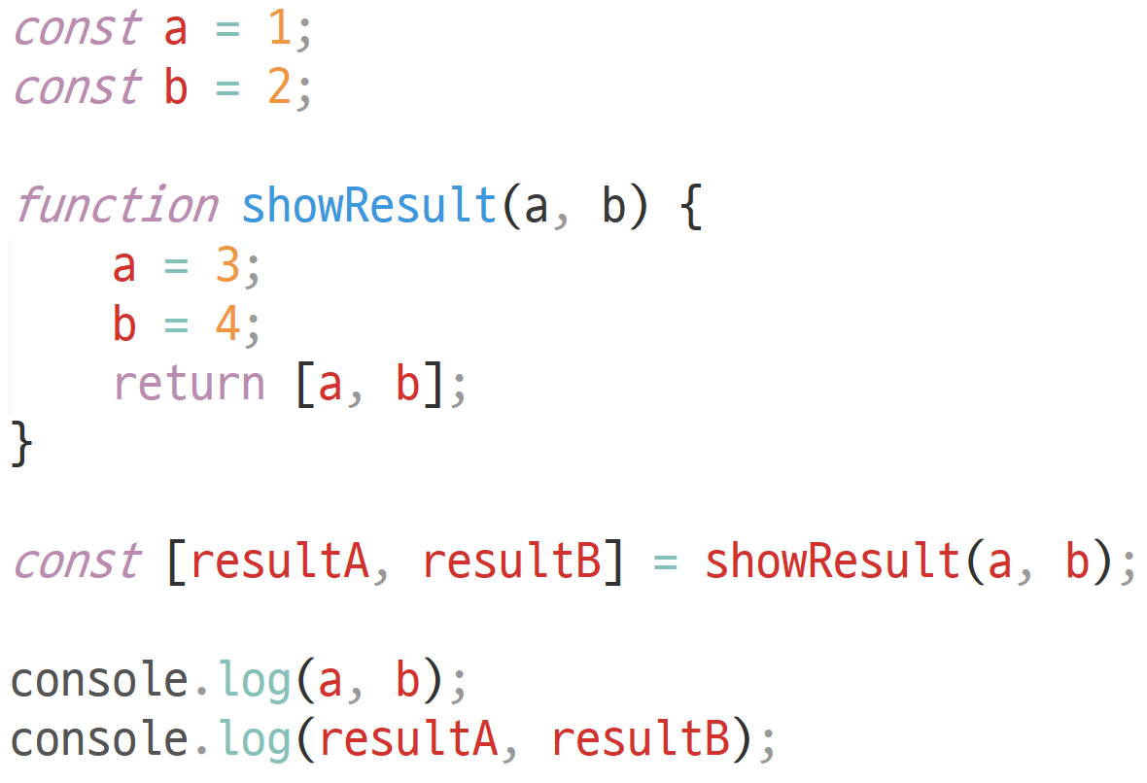
지역변수(local variable) vs 전역변수(global variable)
Q. a, b는 바뀌었을까?
No.
함수 안의 a, b 와
함수 바깥의 a, b 는 같지 않다
리턴값이 여러개일때 배열 사용
배열로 받았지만 사실 배열이 아님

Slide 16
지역변수(local variable) vs 전역변수(global variable)
파라미터로 들어가는 순간 값(value)이 복사된 것일 뿐
지역변수를 바꾼다고 원래 전역변수가 바뀌진 않는다.

Slide 17
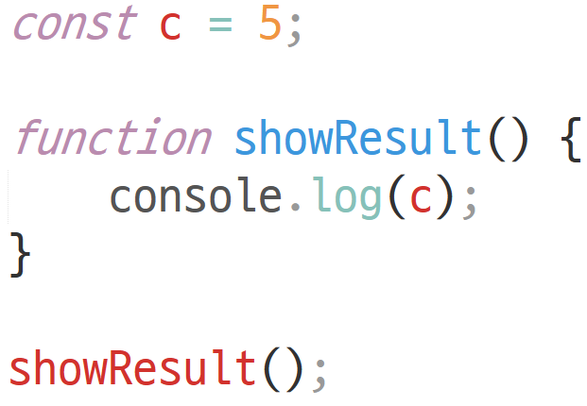
파라미터와 리턴값이 없다?
선택사항이기 때문.
참고로 이 경우, 리턴 타입은 void 이다.
전역변수는 파일 안에서 자유롭게 사용 가능하다.
showResult( ) 에서 c 를 파라미터로 받지 않았지만, 사용 가능하다.
물론, 바꾸려고 하면 const 라서 에러가 뜰 것. 이것은 const를 쓰는 이유 중 하나

Slide 18
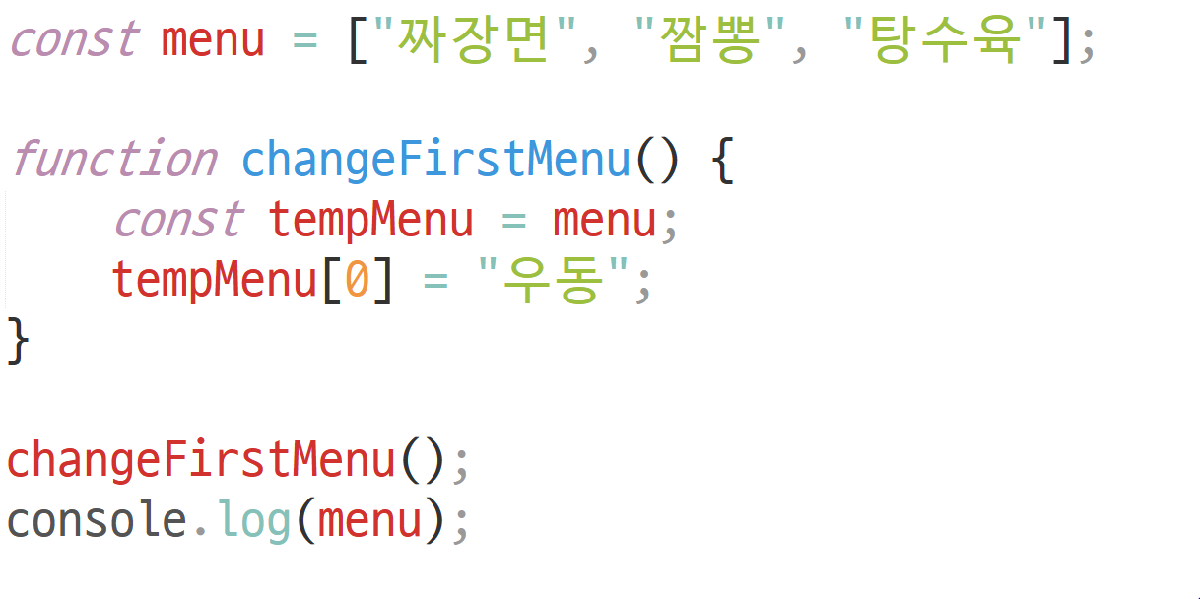
그러나, 배열과 객체는 예외다
심지어, tempMenu 라는 지역변수까지 만들어
그걸 우동으로 바꿨을 뿐임.
menu는 건들지도 않았다!
[우동, 짬뽕, 탕수육]

Slide 19
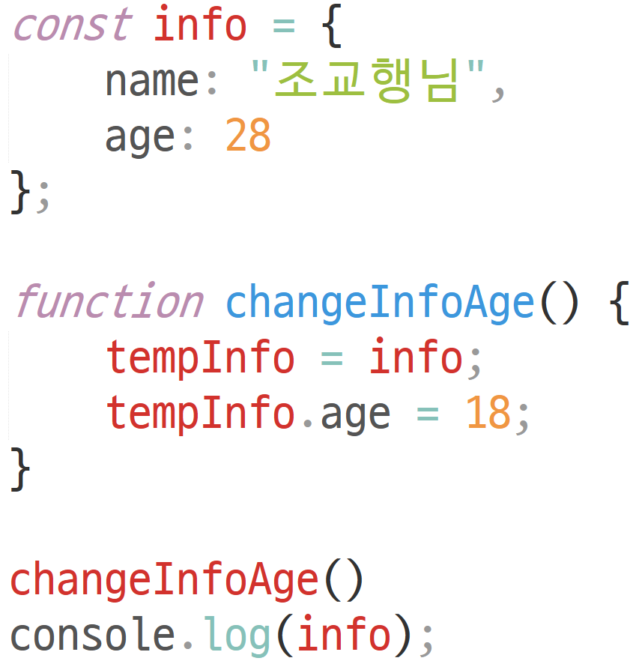
심지어, tempInfo 라는 지역변수까지 만들어
그 안에 나이를 바꿨을 뿐임.
info는 건들지도 않았다!
{ name: “조교행님”, age: 18 }

Slide 20
다른건 헷갈려도, 이것만은 기억하자
배열과 객체는 함수 안에서 쓸 땐 매우 조심해야한다.
같은 이름으로 쓰였더라도, 어디에 있느냐에 따라 완전히 다른 것일 수 있다.
ex) result 와 Result 대소문자가 다르므로 당연히 다른 것
함수 안의 변수 a와 함수 바깥의 변수 a

Slide 21
화살표 함수 ( arrow function => )
2015년 ES6 업데이트 이후 추가됨
JavaScript 의 정체성에 더 가까운 표현방식

Slide 22
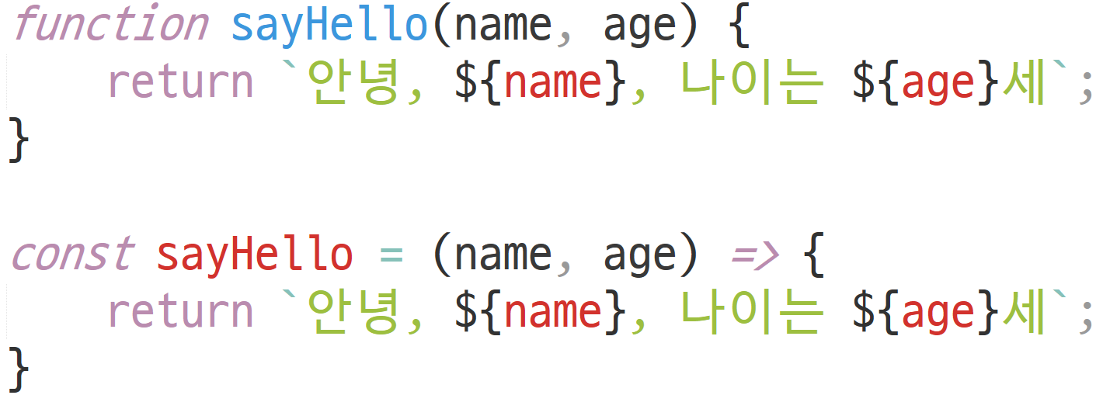
차이점:
1 function 키워드 사라짐
2 => 이라는 화살표 생김
3. 변수 선언하듯 const 를 썼고, = 를 통해 값을 집어넣음
즉, JavaScript 에서 함수는 변수이며, 하나의 타입이다.
따라서, 함수는 다른 함수의 파라미터나 리턴값으로도 쓰인다.

Slide 23
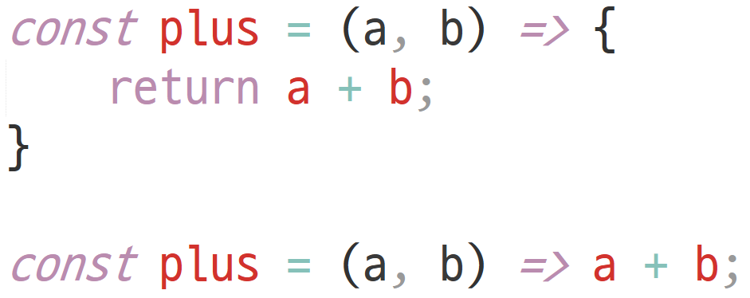
화살표 함수를 사용하면, return 도 생략 가능하다.
함수 안에 return 한 줄밖에 없다면, 중괄호 { } 도 생략 가능하다.

Slide 24
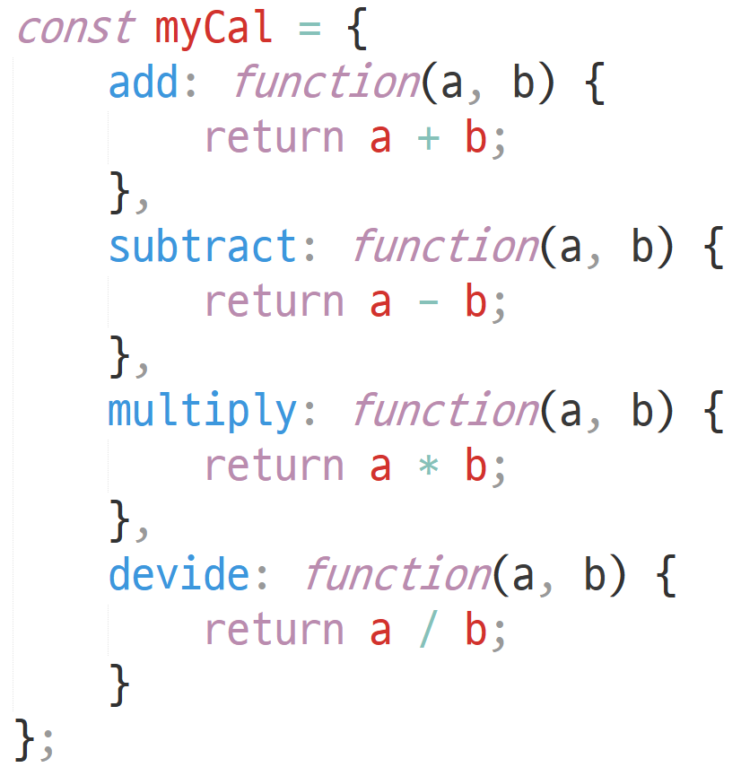
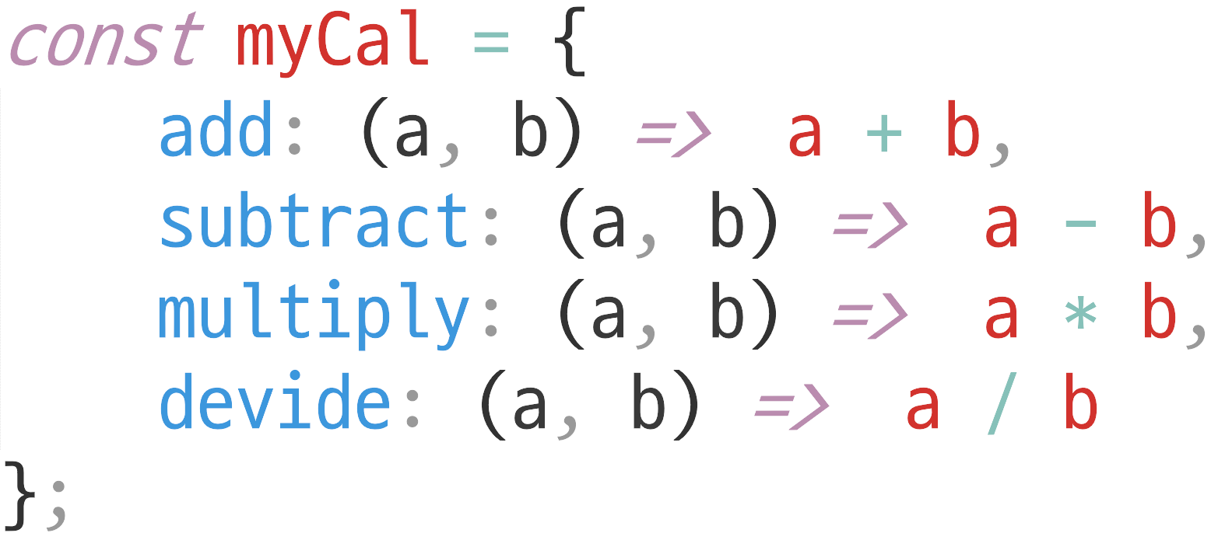
객체 안의 함수(메소드): 계산기의 예
둘 다 따라쳐보고, 함수를 직접 사용해보자!
ex) console.log(myCal.add(5, 2));

Slide 25
같이 해보기
로그인 함수를 만들자.
화살표 함수 사용할 것
함수 이름은 login
파라미터는 id와 password 이며, 둘 다 string 타입
아이디와 패스워드가 일치하면 true, 일치하지 않으면 false 리턴
true, false 를 함수로부터 받아서,
true 일 경우, “~~~님 환영합니다.” 메시지를 로그 출력. ~~~ 안엔 id가 들어감
false 일 경우, “로그인 실패!” 메시지를 로그 출력

Slide 26
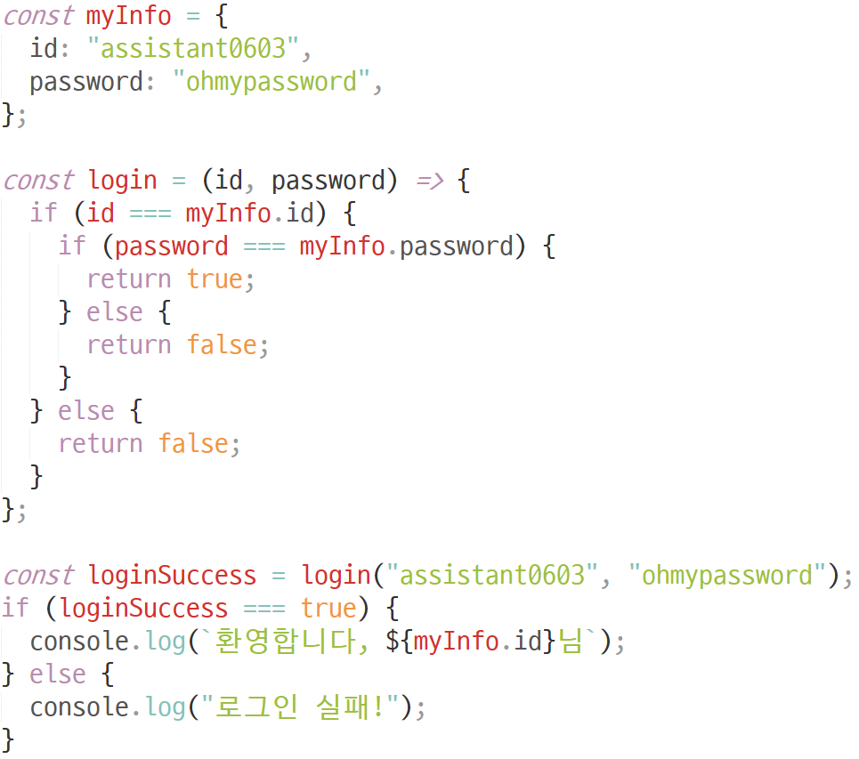
함수 안에서 log 를 프린트하는건 최대한 피해야한다.
리턴한 결과를 받아서 log 를 프린트하는 습관을 들이도록 하자

Slide 27
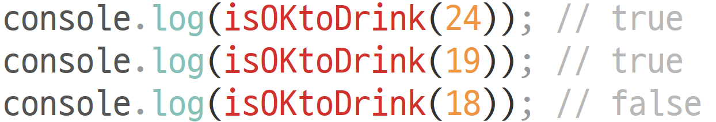
직접 해보기
술 판매 가능 여부를 리턴하는 함수를 만들라.
화살표 함수 사용할 것
함수 이름은 isOKtoDrink
파라미터는 age 하나이며, number 타입
만약 18세 초과면 true 리턴
18세 이하면 false 리턴

Slide 28
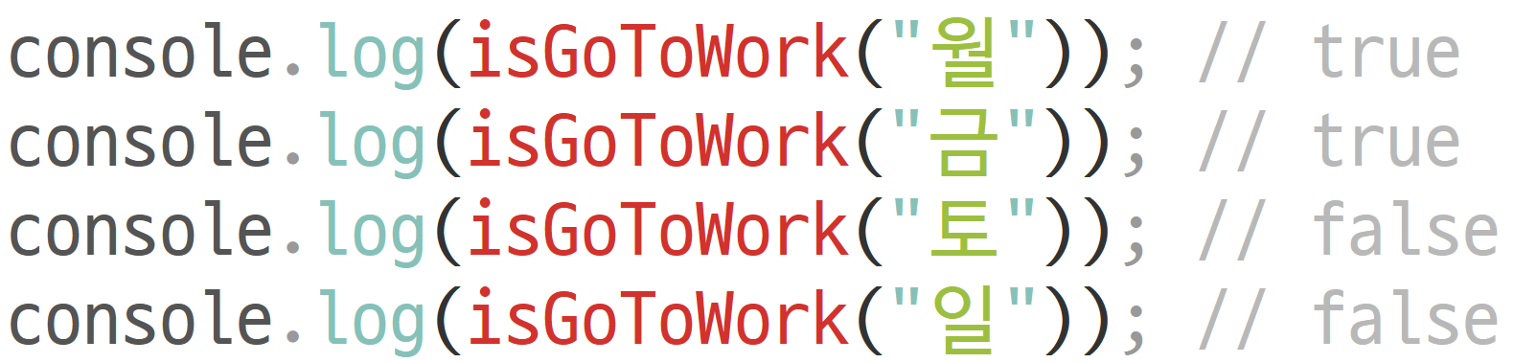
직접 해보기
출근일을 판단하는 함수를 만들라.
화살표 함수 사용할 것
함수 이름은 isGoToWork
파라미터는 월 – 일 중 하나의 string 타입
만약 월 – 금요일이면 true 리턴
만약 토요일, 일요일이면 false 리턴

